Slide 1
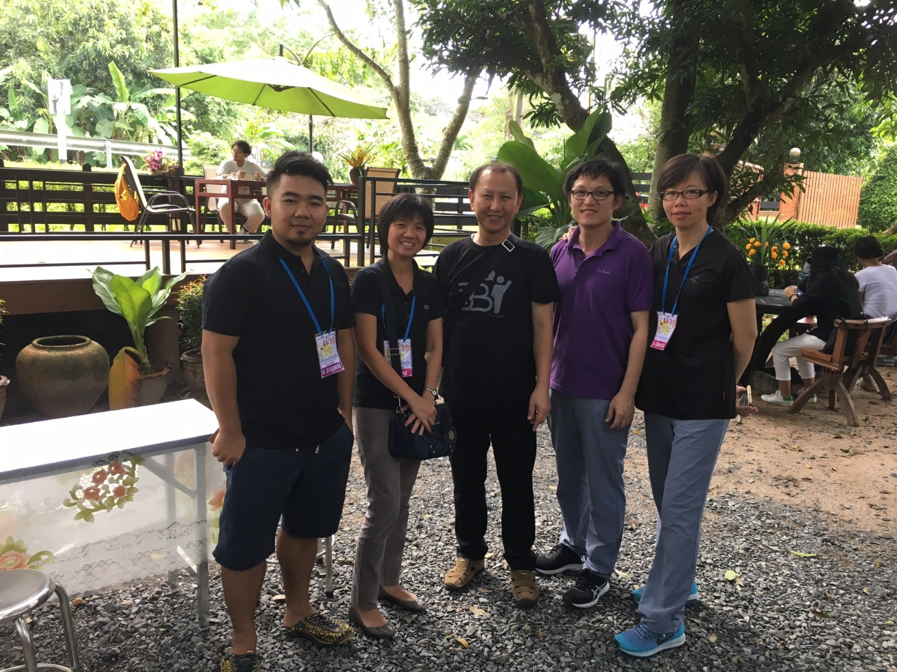
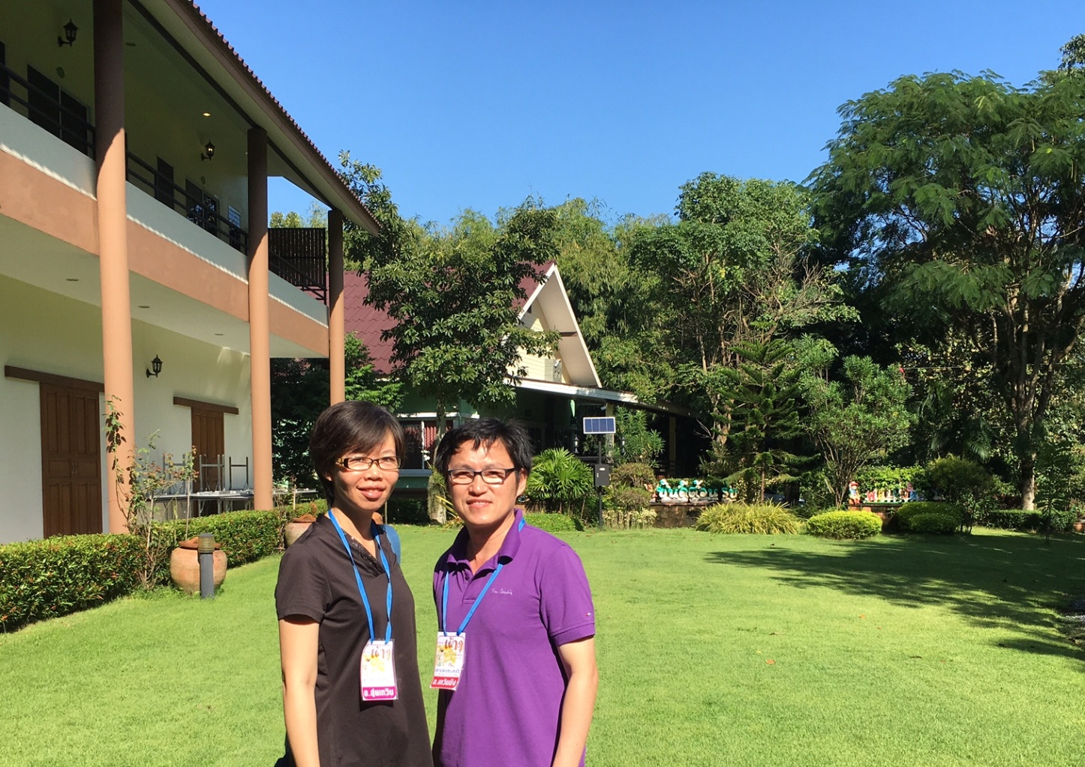

Slide 2
代禱事項：
11月24日開始每個禮拜五，在敏實公司開設品格課程，每期8週，每次2小時，第一期有20位員工參加，請為文彬和慧雯的備課及學員渴慕認識基督信仰禱告。
為11月27日我們在總會學生中心舉辦感恩節餐會禱告，有5位慕道友參加，願他們渴慕認識基督信仰。
我們現在的學生簽證可以到明年七月中，請為我們下一階段的簽證禱告，求主帶領幫助，預備最合適的簽證。

Slide 3
4. 慧雯最近時常腰痛及肚子痛，請為慧雯的身體禱告，求主看顧醫治。
5. 為我們每週二、四早上會參與曼谷基督教醫院院牧部的服事禱告。
6. 為我們在曼谷達叻蒲地區的福音事工禱告
，求神幫助帶領，希望明年初可以在我們住的社區及附近社區有福音事工開始。

